Slide 1
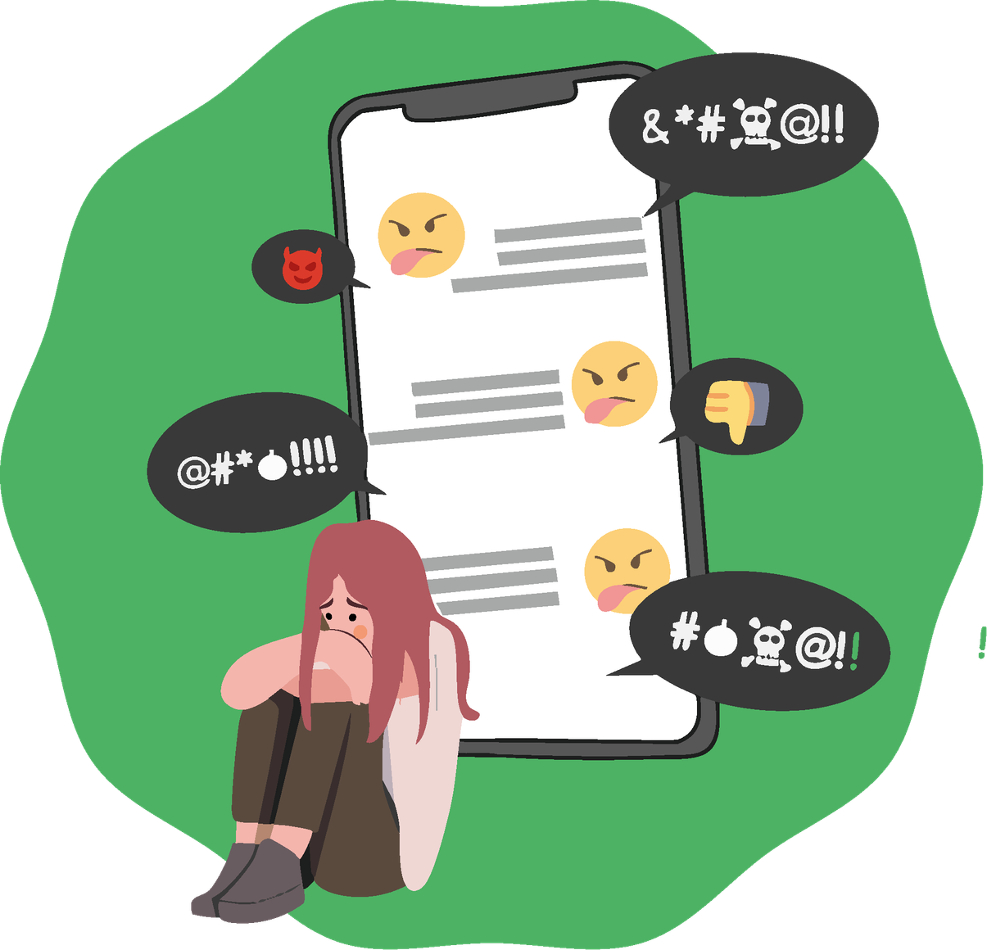

Módulo 5:
Bullying y Ciberacoso
ESO

Slide 2
El bullying no es un simple conflicto puntual.
Implica una intención de hacer daño, repetición a lo largo del tiempo y un desequilibrio de poder.
Puede ser físico, verbal, social o digital.
Todos los roles son importantes: no hay espectadores neutrales.
Repetición
Repetición
Repetición
Repetición

Slide 3
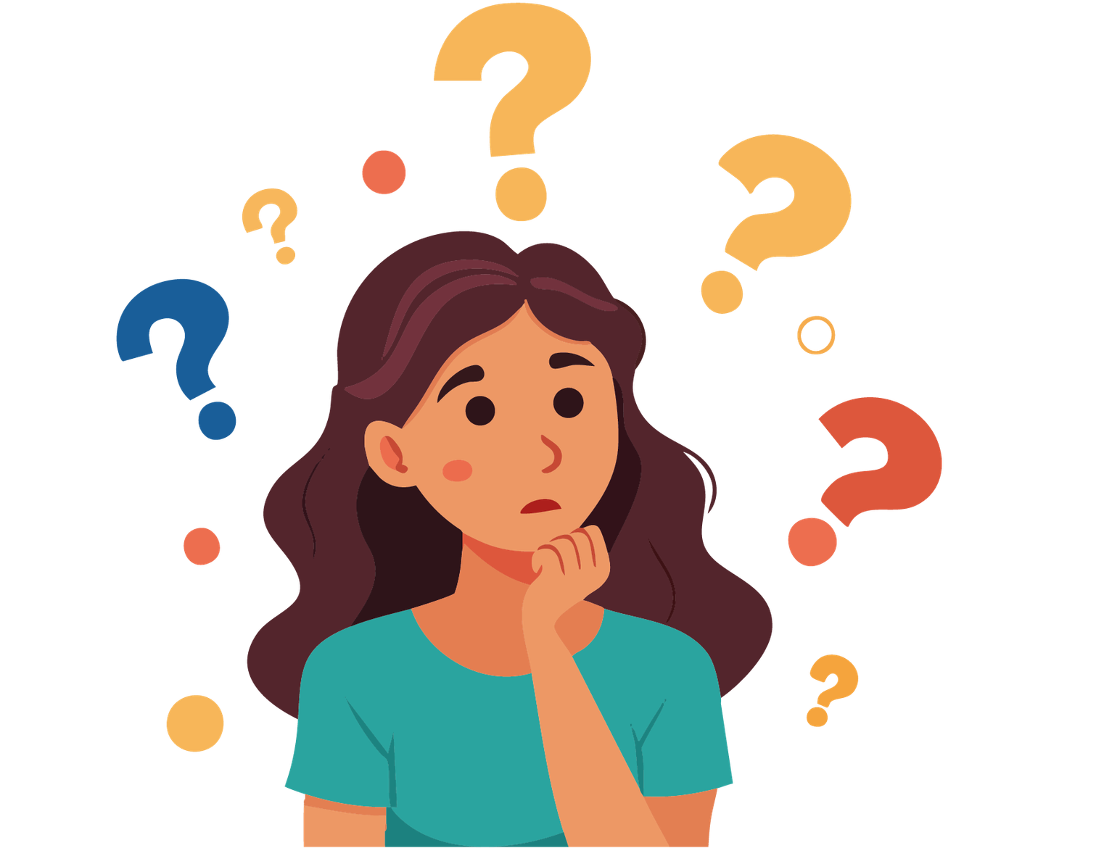
Objetivos
01
Comprender qué es el bullying y diferenciarlo de un conflicto.
02
Identificar los diferentes roles (víctima, agresor, seguidores, observadores, defensores).
03
Explorar las emociones y las consecuencias en cada rol.
04
Aprender qué es el ciberacoso, sus características y sus riesgos.
05
Reflexionar sobre cómo intervenir y actuar en casos de acoso.
06
Promover un clima de respeto y cuidado en el aula.

Slide 4
Día 1. Bullying
Actividad 1.1
Introducción y Presentación

Slide 5
“¿Qué es el bullying?”
Materiales:
  Aula organizada con las sillas en círculo.
  (Opcional) Pizarra / rotafolios y rotuladores.
Qué haremos:
Reflexionaremos sobre qué es el bullying, en qué se diferencia de un conflicto y qué efectos tiene en la clase.
Recuerda:
No hay respuestas correctas o incorrectas; el objetivo es reflexionar.

Slide 6
Actividad 1.2
Ronda de Presentación
Cualidades Positivas

Slide 7
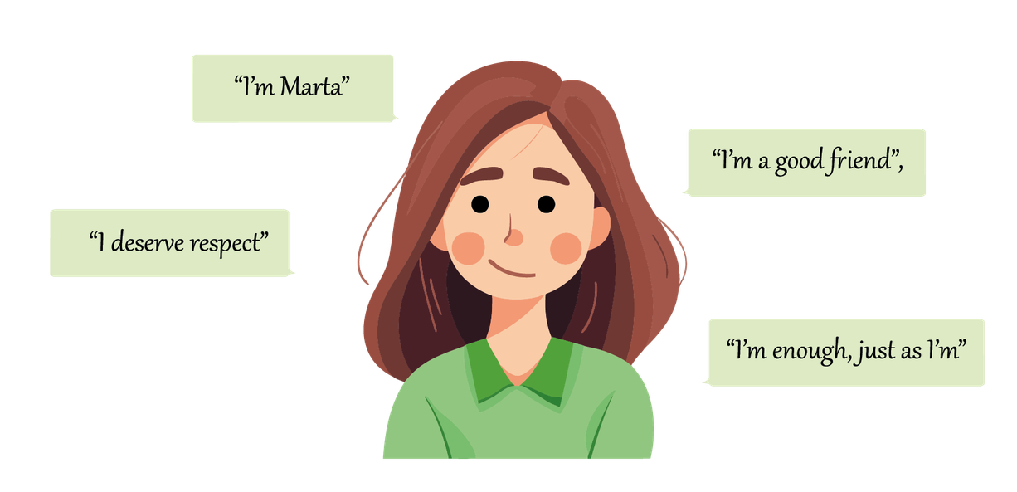
Materiales:
  Espacio para mantener el círculo de sillas.
Qué haremos:
Ahora nos presentaremos de una manera especial.
Recuerda:
No somos tan diferentes como pensamos.
Cada persona dirá su nombre y una cualidad positiva que cree que tiene.

Slide 8
Actividad 1.3
Juego de Movimiento
“Sí / No”

Slide 9
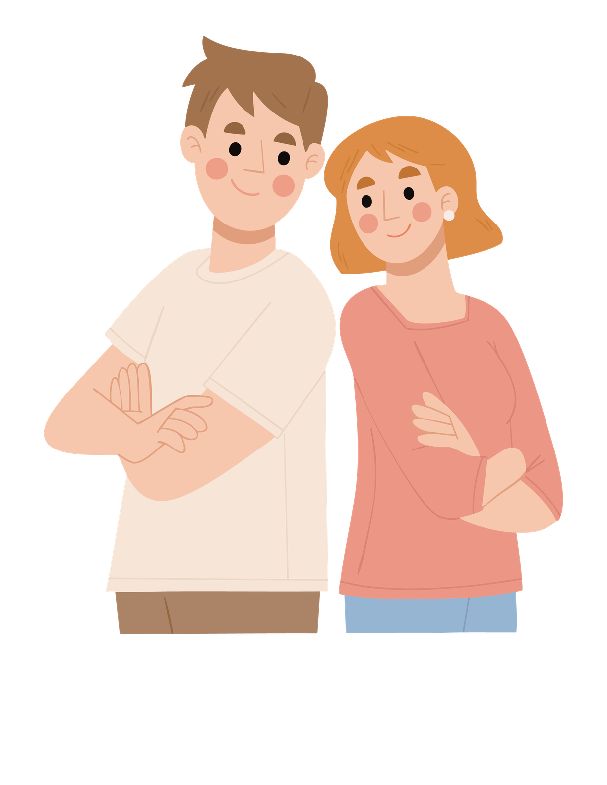
Materiales:
  Carteles con “SÍ” y “NO”
  Espacio amplio.
Qué haremos:
Nos moveremos según estemos o no de acuerdo con frases relacionadas con el bullying. Después lo comentaremos.

Slide 10
SI
NO
¿Cómo podrías protegerte sin ponerte en peligro?
Si veo a alguien siendo acosado, prefiero alejarme.
¿Por qué alejarse?
¿Es porque tienes miedo de que también te acosen?

Slide 11
SI
NO
Pedir ayuda funciona.
Tengo miedo de que también me acosen si ayudo a alguien.
Es un miedo común.
Ayudar no significa exponerte.
11

Slide 12
SI
NO
Pedir ayuda es cuando alguien está sufriendo y necesita apoyo.
Si alguien está siendo acosado y acude a una persona adulta para pedir ayuda, esa persona no es un chivato.
Chivarse es cuando no hay un daño real.
Por ejemplo: copiar en un examen.

Slide 13
SI
NO
El bullying puede afectar a la salud.
Hablaría con mis padres o con mi profesor o profesora si me sintiera incómodo o maltratado en clase.
¿A quién más podrías acudir si no quieres hablar con tus padres o tu pareja?
Por ejemplo: profesores, orientadores, sistema de apoyo del centro escolar.
13

Slide 14
SI
NO
¿Te habría gustado hacer algo más?
He visto personalmente a alguien en mi clase ser constantemente ridiculizado o excluido.
¿Qué hice?
¿Qué podría haber hecho de forma diferente?

Slide 15
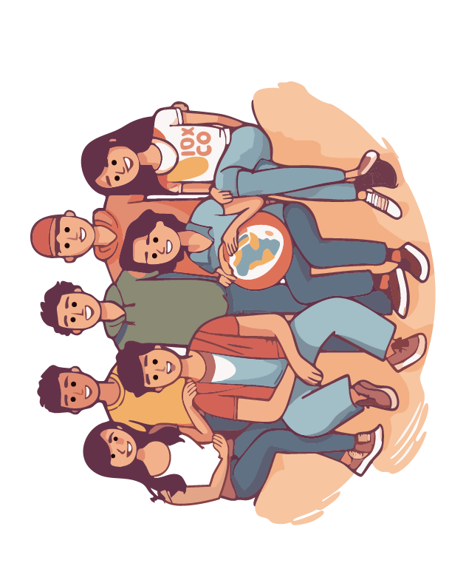
El bullying no es un problema aislado: nos afecta como grupo.

Slide 16
Actividad 1.4
Dinámica de Video
“El Impacto de las Palabras”

Slide 17
Materiales:
  Proyector o pantalla con sonido
  Acceso a internet para reproducir el video
[CCA Words Hurt PSA]
  Pizarra o rotafolios para anotar ideas clave
Qué haremos:
Veremos un video sobre el impacto del bullying y luego comentaremos qué sentimos y qué pensamos.

Slide 18
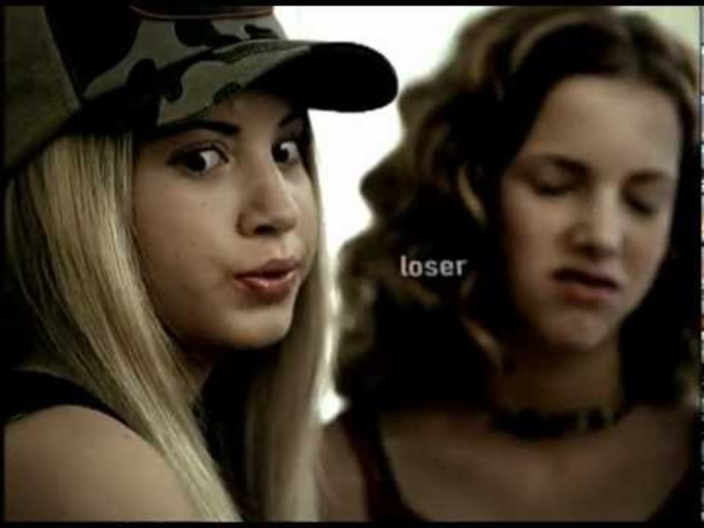
18

Slide 19
Preguntas
¿Qué sentiste cuando viste cómo trataban a la chica?
¿Qué palabras le dijeron y qué efecto crees que tuvieron en ella?
¿Cómo crees que se sintió?
El bullying no siempre se ve en peleas o empujones.
Muchas veces ocurre a través de
PALABRAS
ACCIONES
ACTITUDES
SILENCIO
que duelen y dejan huella.

Slide 20
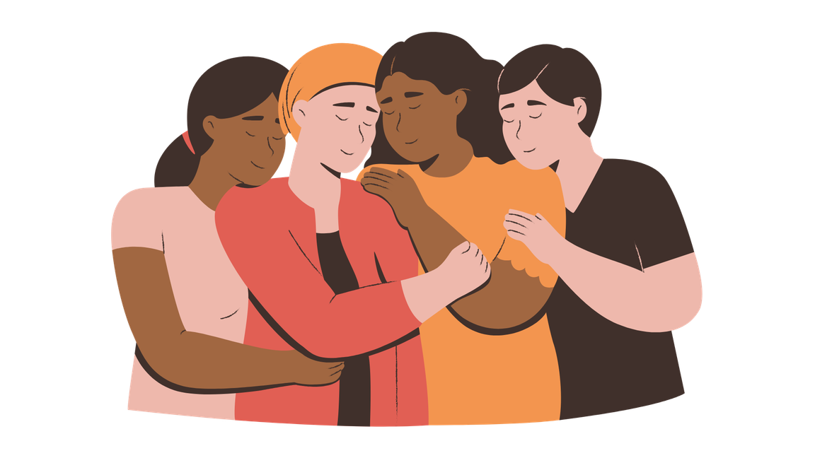
Cada palabra que decimos puede destruir o puede apoyar.
Somos responsables del efecto que tienen en otras personas.
¿Por qué las palabras pueden doler tanto como un golpe?
¿Has visto o vivido alguna vez algo similar?
¿Qué responsabilidad tienen quienes observan sin intervenir?

Slide 21
Actividad 1.5
Tarjetas de Papel
Sentimientos Durante el Bullying

Slide 22
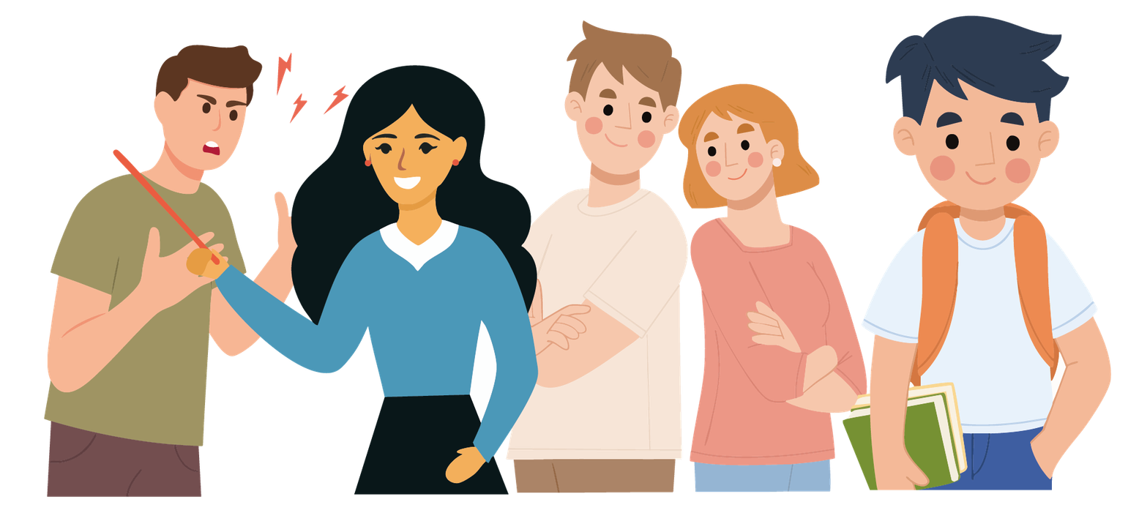
Materiales:
  Tarjetas con diferentes roles escritos en ellas (víctima, agresor, padre/madre, observador, seguidor, profesor/a, etc.).
  Espacio amplio en el aula para formar un círculo y colocar las tarjetas en el suelo.
Qué haremos:
En grupos, representaremos los diferentes roles en una situación de bullying y expresaremos cómo se siente cada personaje.

Slide 23
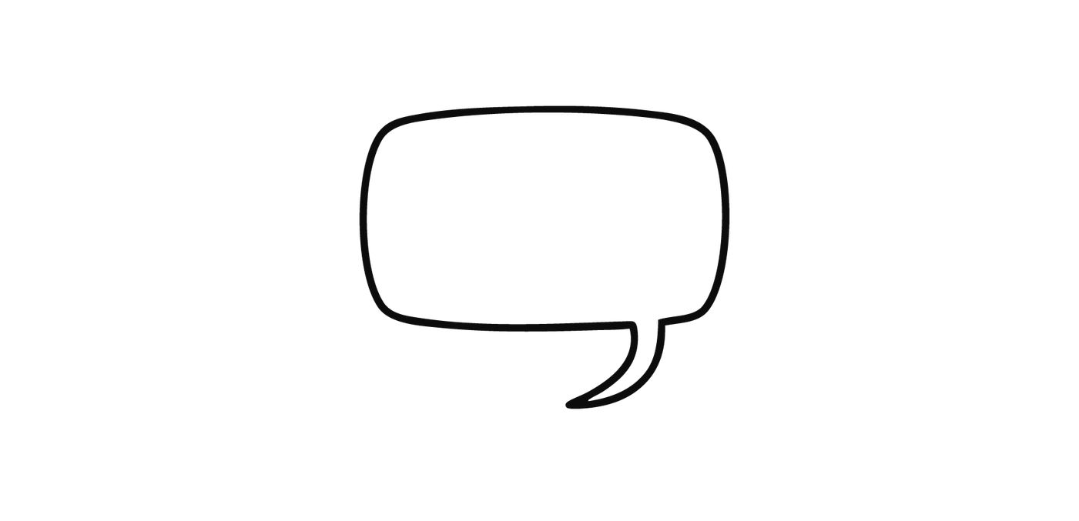
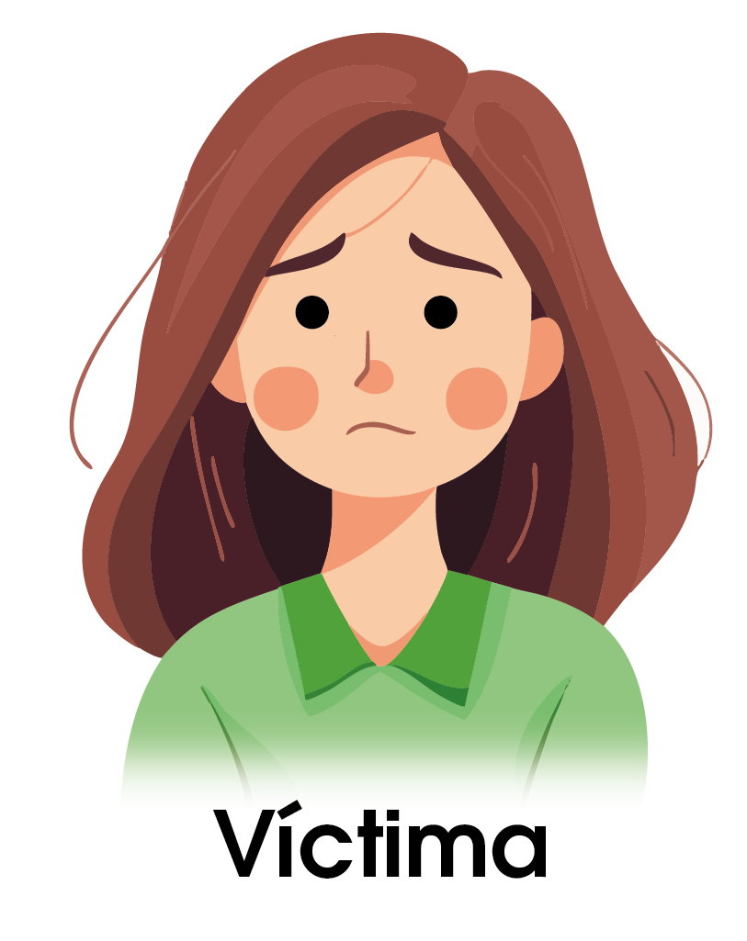
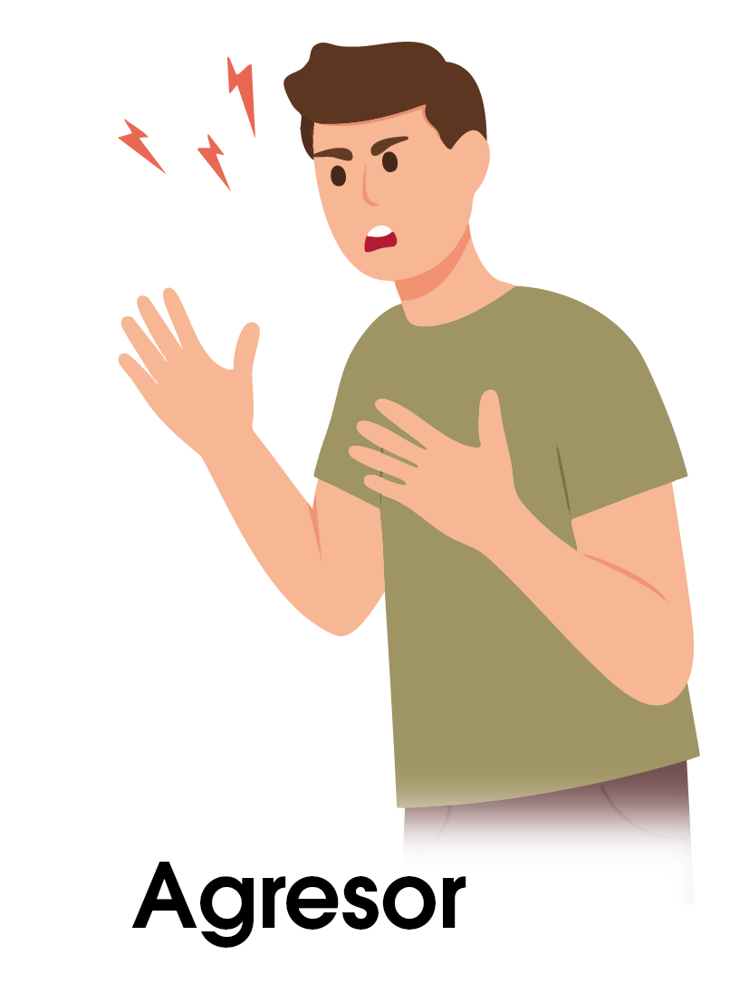
No quiero ir más a la escuela.
Es divertido burlarse de los demás.

Slide 24
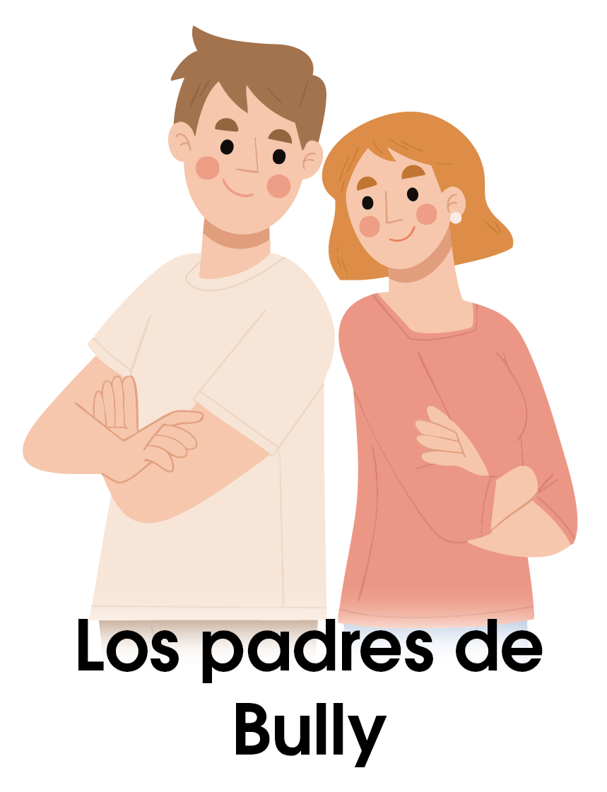
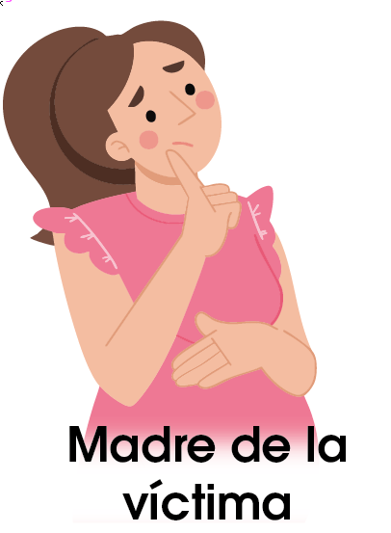
“Solo son niños, no es para tanto.”
“¿Qué le está pasando a mi hija?”

Slide 25


“Necesitamos escuchar a ambas partes y trabajar juntos.”
“Espero no ser el próximo…”

Slide 26


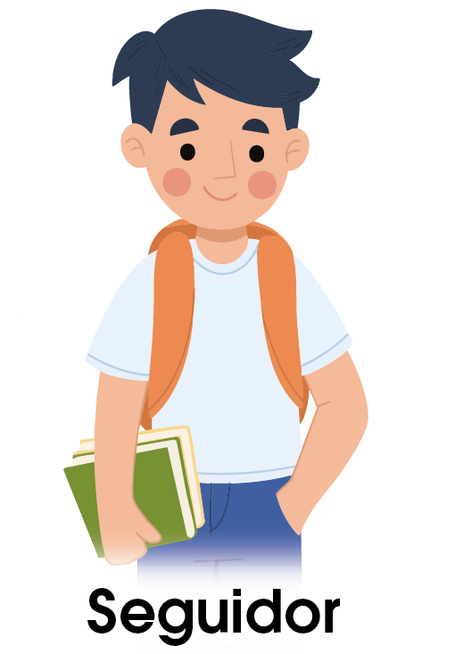
No estábamos haciendo daño a nadie.
Me sentí mal, pero no sabía qué hacer.
Las palabras pueden doler tanto como las acciones.

Slide 27
No quiero ir más a la escuela.
Es divertido burlarse de los demás.
Si quitamos la tarjeta de la víctima
¿Que pasará?

Slide 28
Es divertido burlarse de los demás.
El agresor probablemente buscará otra víctima, porque la raíz del problema está en el comportamiento del agresor, no en la persona afectada.
Si quitamos la tarjeta de la víctima
¿Qué pasará?

Slide 29
Es divertido burlarse de los demás.
No quiero ir más a la escuela.
Si quitamos la tarjeta de la víctima
¿Qué pasará?

Slide 30
No quiero ir más a la escuela.
El agresor probablemente buscará otra víctima, porque la raíz del problema está en el comportamiento del agresor, no en la persona afectada.
Si quitamos la tarjeta de la víctima
¿Qué pasará?

Slide 31
Preguntas
¿Qué impide que las personas involucradas encuentren soluciones?
¿Qué sentimientos están presentes en cada rol?
¿Quién podría contribuir a la solución y cómo?
¿Qué esperas del profesorado?
¿Qué esperan de ti?
¿Qué otros sistemas de apoyo podrían intervenir?

Slide 32
Día 2. Ciberacoso
Actividad 2.1
Círculo de repaso e introducción al ciberacoso
32

Slide 33
Materiales:
  Sillas organizadas en círculo.
  Pizarra o rotafolios (opcional).
Qué haremos:
Volveremos a lo que trabajamos el día anterior, compartiendo aprendizajes y preguntas.
Preguntas
¿Qué es el bullying?
¿Qué aprendimos sobre los diferentes roles en el bullying?
¿Qué le ocurre a toda la clase en una situación de bullying?
Recuerda:
Reforzar lo aprendido ayuda a integrarlo.

Slide 34
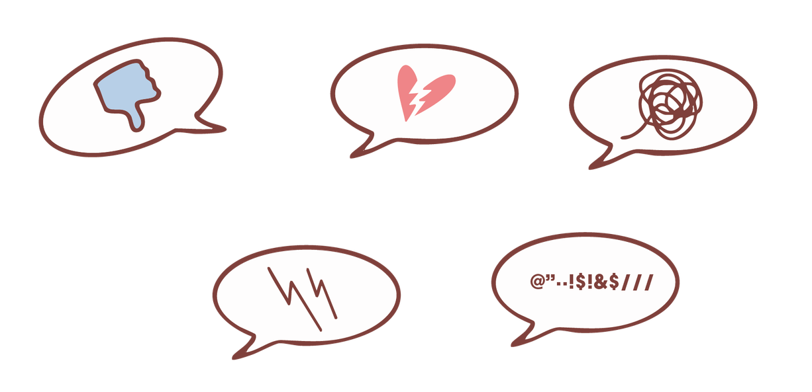
Hoy vamos a ver otro tipo de bullying.
El que ocurre en internet y con los teléfonos móviles: el ciberacoso. Veremos qué lo hace diferente y qué podemos hacer para detenerlo.

Slide 35
Actividad 2.2
No al discurso de odio + Debate

Slide 36
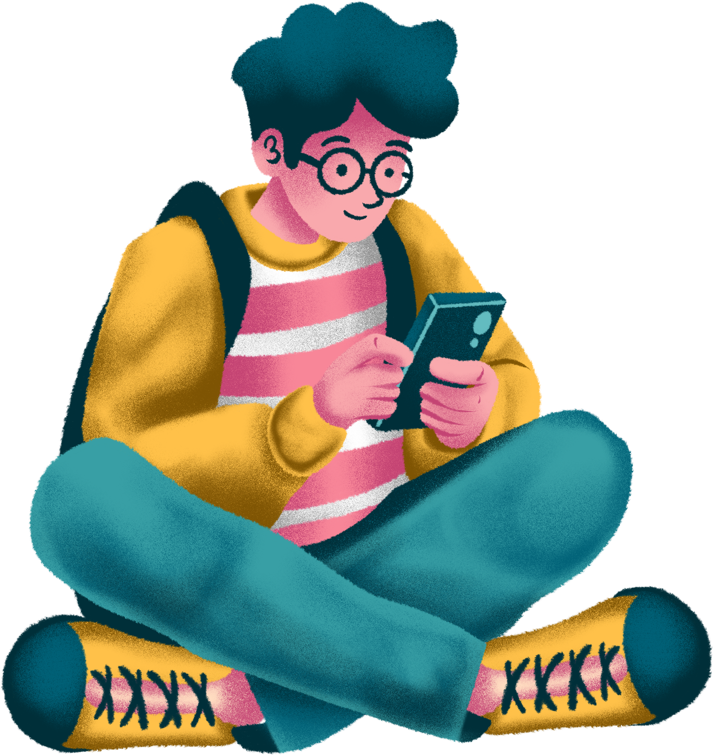
Materiales:
  Proyector o pantalla con acceso a internet.
  Pizarra o rotafolios.
Qué haremos:
Veremos un video sobre el ciberacoso y analizaremos sus diferencias con el bullying presencial.
Este video muestra cómo un mensaje en internet puede convertirse en odio y causar un gran daño.

Slide 37
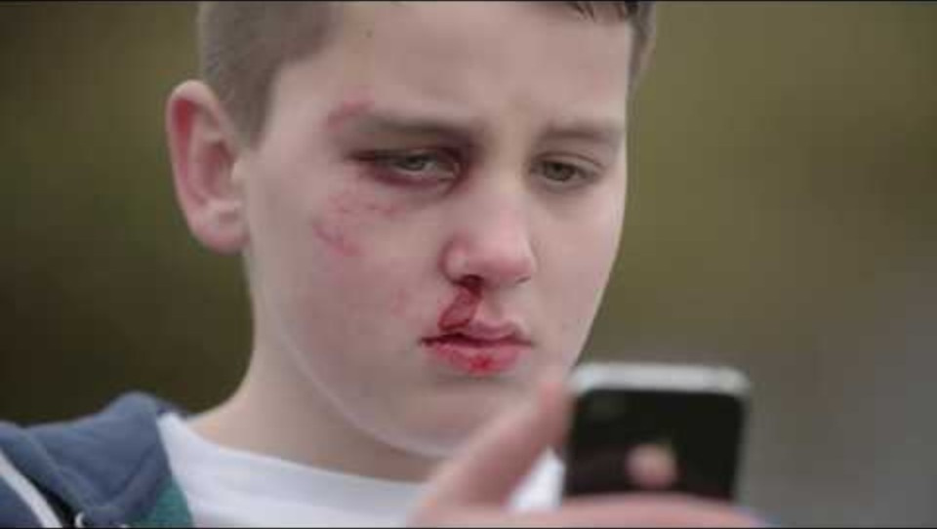
37

Slide 38
Preguntas
¿Cuáles son las diferencias entre el bullying cara a cara y el ciberacoso?
¿Qué características lo hacen más peligroso?
El ciberacoso no es un juego ni un pequeño error.
Es un delito que puede tener consecuencias graves.
Por eso es importante hablar con alguien de confianza y guardar las pruebas.

Slide 39
Actividad 2.3
Juego
“Mensajes comunes”
39

Slide 40
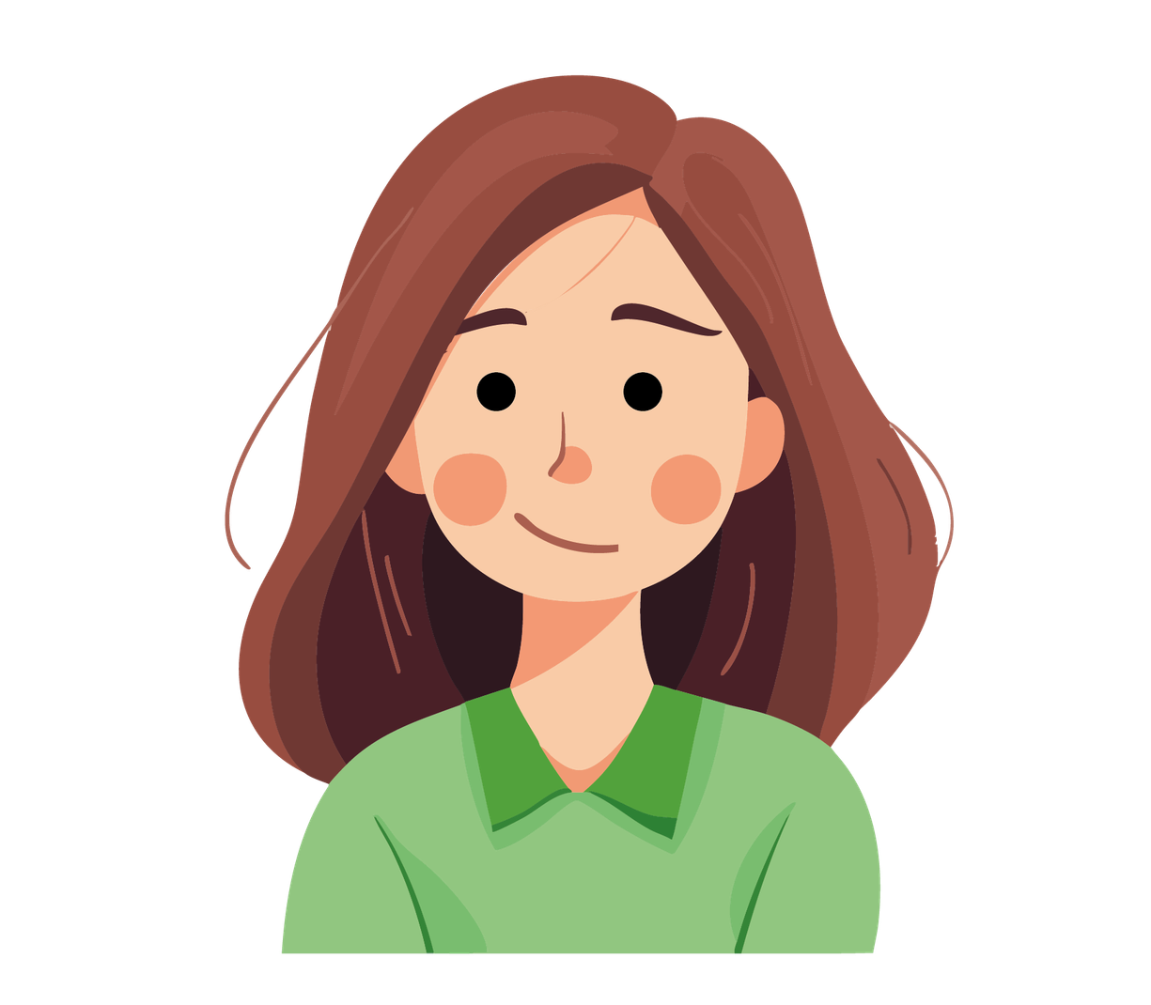

Materiales:
  Una muñeca o un peluche.
  Tarjetas plastificadas con mensajes de móvil (tanto positivos como negativos).
  Espacio en círculo con sillas.
Qué haremos:
Leeremos mensajes negativos dirigidos a la muñeca y reflexionaremos sobre ellos. Después pasaremos a mensajes positivos y los compararemos.

Slide 41
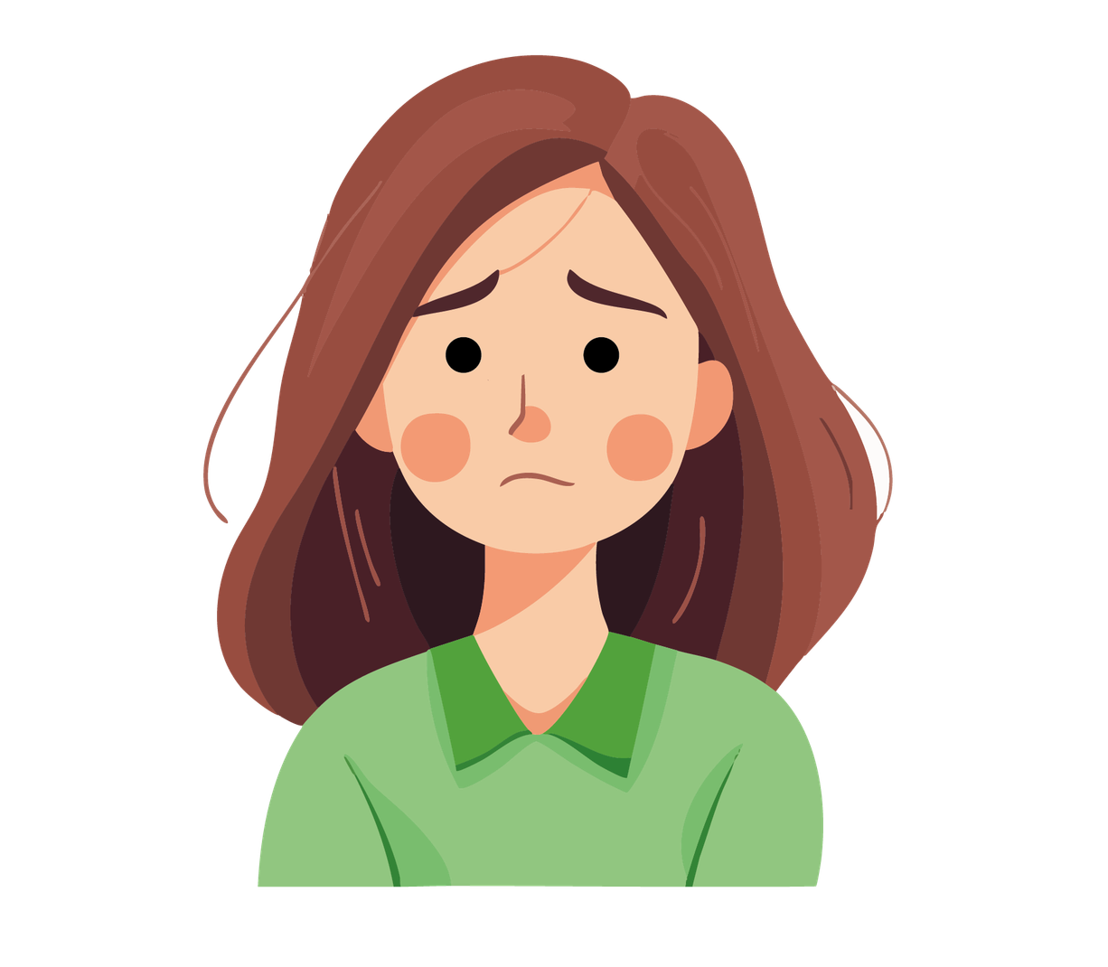
No sirves para nada.
Mañana te vamos a dar una paliza.
Eres muy estúpido/a.
Todo el mundo se ríe de ti.
Espero que no vengas a la excursión.
No te queremos aquí.

Slide 42
No hay nada malo
contigo.
Eres suficiente tal como eres.
No dejes que nadie apague tu luz.
Estoy contigo.
Tu voz importa.
Tienes una fuerza increíble.

Slide 43
Preguntas
¿Cómo te sentiste al decir mensajes negativos?
¿Y al decir mensajes positivos?
¿Es diferente si el mensaje viene de alguien conocido o de alguien anónimo?
Los mensajes digitales se guardan, se reenvían y circulan rápidamente.
Legalmente, pueden considerarse insulto, difamación, amenaza o vulneración del derecho a la propia imagen.
Recuerda: Las palabras pueden destruir o construir.

Slide 44
Actividad 2.4
“Pasos silenciosos hacia adelante”

Slide 45

Materiales:
  Espacio amplio y abierto.
Qué haremos:
Ante frases relacionadas con experiencias de bullying, el alumnado dará un paso adelante si se identifica con ellas. El ejercicio se realiza en silencio.

Slide 46
Primera ronda
Has visto a alguien ser empujado o golpeado.
Has tenido miedo de ir a la escuela por el comportamiento de alguien.
Has visto a otras personas publicar comentarios o imágenes crueles en internet.
Has visto a alguien perder la confianza en sí mismo/a por las burlas.
Te han dejado fuera a propósito tus amigos o amigas.
Has oído rumores o mentiras que se difundían sobre alguien.
Te has reído de una broma que hirió los sentimientos de alguien.
Has querido ayudar a un amigo o amiga y no lo has conseguido.
Te han insultado o se han reído de ti otras personas.

Slide 47
Segunda ronda
Alguien te ayudó cuando te sentías triste o solo/a.
Ayudaste a un compañero o compañera que estaba pasando por un momento difícil.
Defendiste a alguien que estaba siendo tratado injustamente.
Has recibido un cumplido sincero.
Has hecho un cumplido que hizo sonreír a alguien.
Alguien confió en ti con algo importante.
Escuchaste a un amigo o amiga que necesitaba hablar.
Te sentiste orgulloso/a de ayudar a otra persona.
Te disculpaste e hiciste las paces después de una discusión.

Slide 48
Preguntas
¿Qué observaste?
¿Cómo es el clima en nuestra clase?
¿Qué podemos mejorar para sentirnos más seguros y más apoyados?
Recuerda: El silencio fortalece la reflexión y la empatía.

Slide 49
Actividad 2.5
Estrategias contra el bullying
Revisión de las normas de la clase
49

Slide 50
Materiales:
  Pizarra o rotafolios.
Ya hemos hablado sobre el bullying y el ciberacoso, y hemos visto cómo afectan a las personas.
Ahora pensemos juntos: ¿qué podemos hacer como clase para asegurarnos de que esto no ocurra, o para detenerlo si ocurre?
Qué haremos:
En grupos, generaremos estrategias y normas de convivencia para prevenir y actuar frente al bullying y al ciberacoso.

Slide 51
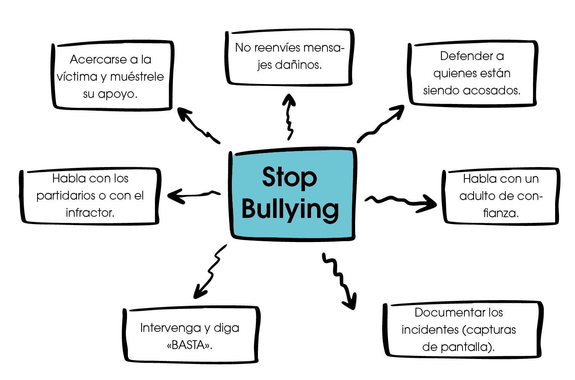
¿Qué puede hacer cada persona?
¿Qué puede hacer la clase?
¿Qué hacer en internet?
Recuerda: Pedir ayuda no es chivarse, es protegerse.

Slide 52
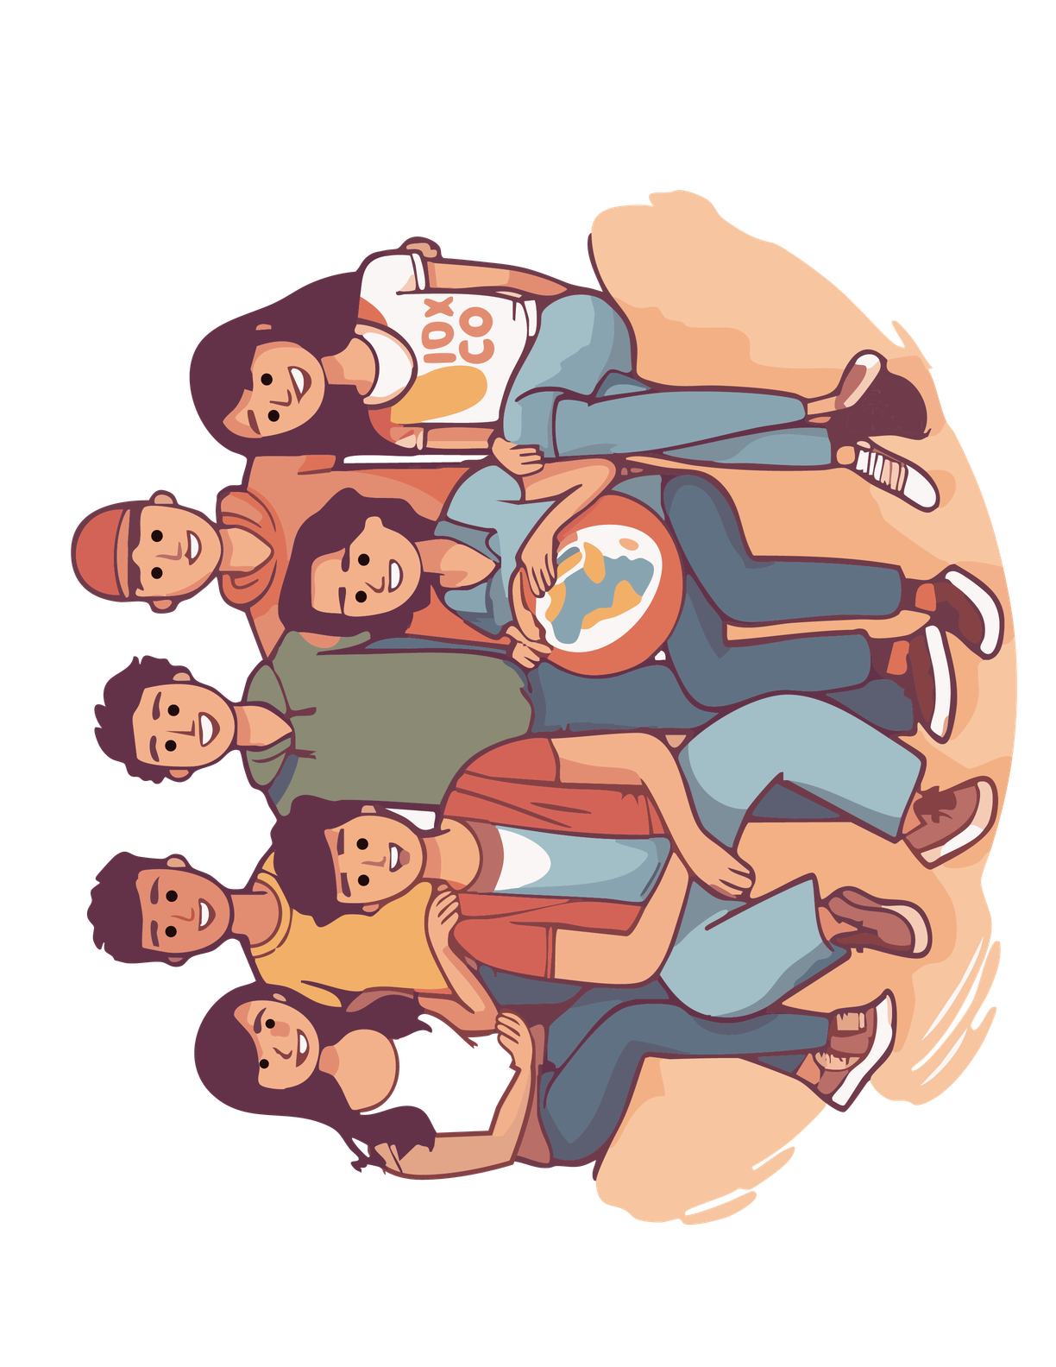
¿Qué normas ya tenemos en la clase?
¿Son suficientes para convivir en paz?
El bullying no es solo un problema de una persona, sino también un desafío para todos.
Como clase, podemos asumir la responsabilidad de protegernos y apoyarnos mutuamente.

Slide 53
Actividad 2.5
Cierre
Tarjetas de amor propio

Slide 54
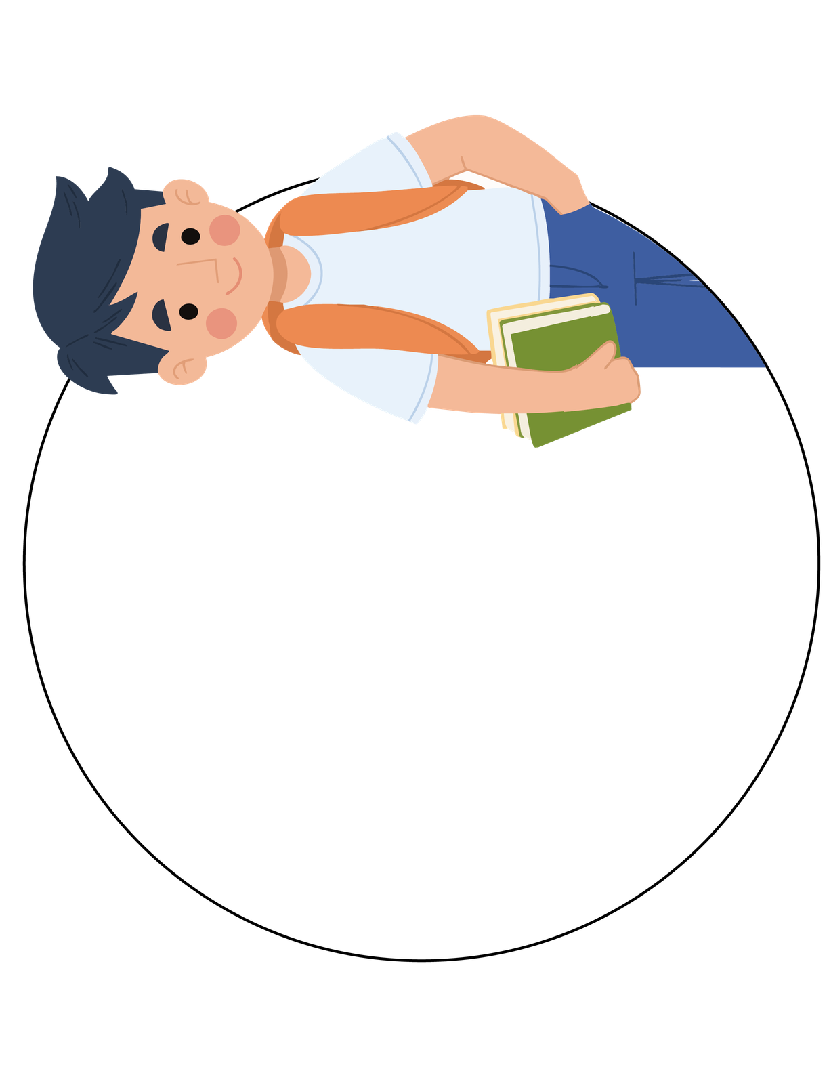
Materiales:
  Una tarjeta circular o tarjeta de amor propio por estudiante.
  Rotuladores de colores.
  (Opcional) Cinta adhesiva para colgar las tarjetas en la pared del aula.
Qué haremos:
Cada estudiante escribirá un mensaje positivo para sí mismo/a y lo compartirá si lo desea.

Slide 55
Circulad por el aula, pasando las tarjetas de mano en mano.
Eres muy valiente.
Cada persona escribe un mensaje positivo en la tarjeta de los demás.
I love your hair
I’m Marc
I’m a Good friend
First write a quality of yours
Eres muy divertido/a
Eres amable.

Slide 56
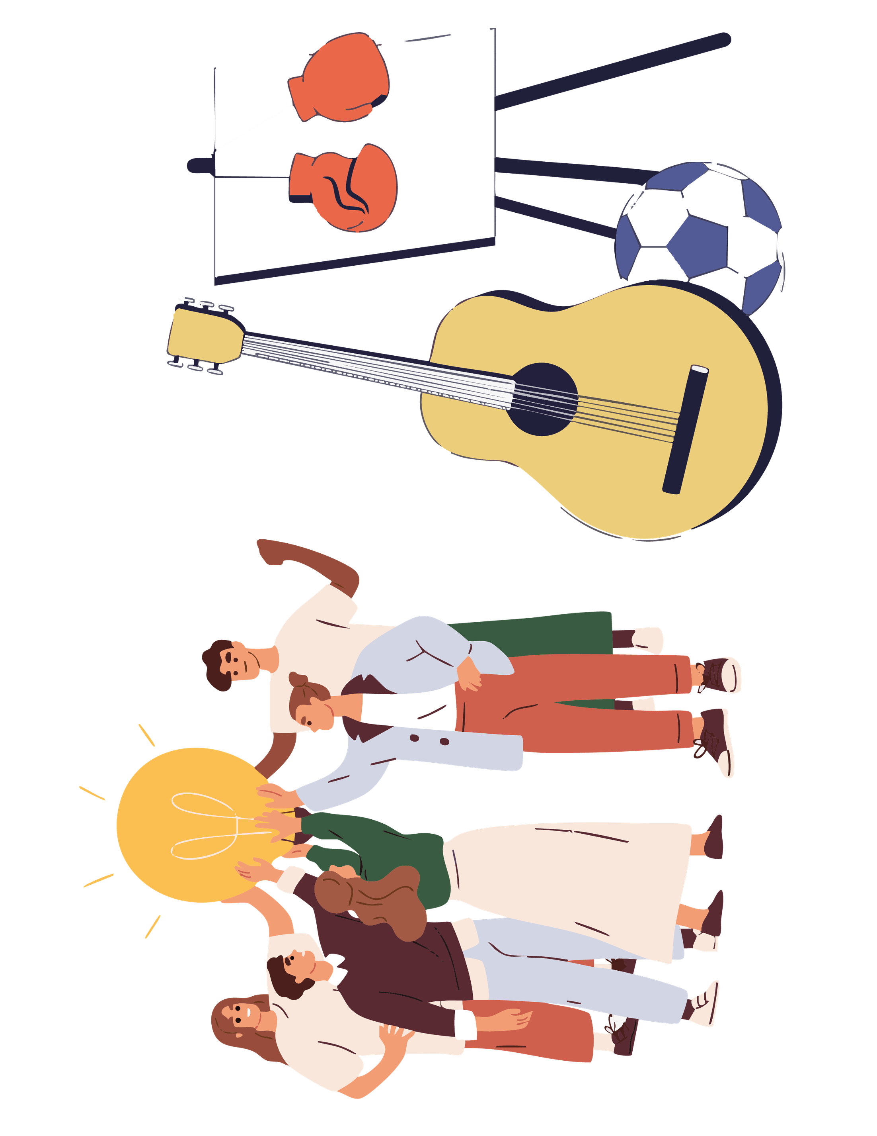
Hoy hemos visto que las palabras pueden hacer daño, pero también pueden sanar. Usemoslas para apoyarnos mutuamente y crear un clima de respeto.

Slide 57
Actividades complementarias
El buzón de mensajes anónimos
57

Slide 58

Materiales:
  Una caja decorada o buzón (físico o virtual).
  Pequeños trozos de papel.
  Bolígrafos o lápices.
Qué haremos:
Cualquier persona puede usarlo de forma anónima para dejar mensajes sobre cómo se siente, algo injusto que haya visto o para compartir un consejo o un mensaje positivo.

Slide 59
Actividades complementarias
La red de confianza

Slide 60
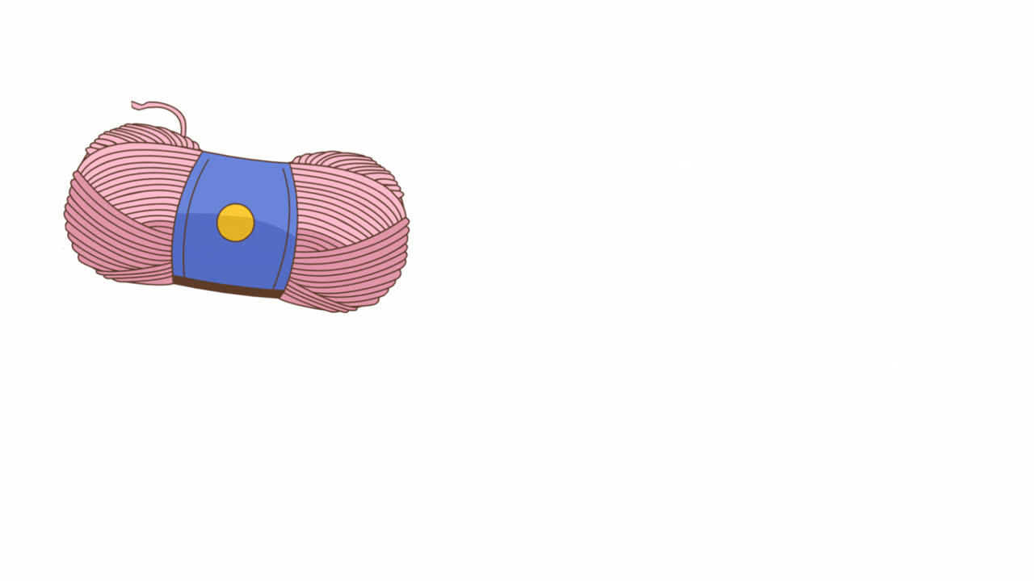
Materiales:
  Un ovillo de lana o cuerda.
  Espacio suficiente para que el grupo forme un círculo.
Qué haremos:
Formaremos un círculo y, lanzando el ovillo de lana, diremos una cualidad positiva o un mensaje de apoyo a un compañero o compañera de clase.
Cada persona es importante para que el grupo se mantenga fuerte y protegido.

Slide 61
Cierre del módulo
Todas las personas tenemos un papel en la construcción de un clima de respeto y apoyo.
El bullying y el ciberacoso no son juegos. Con nuestras palabras y acciones podemos causar daño… o podemos cuidar.

Slide 62


